Slide 1
CHÀO MỪNG CÁC EM ĐẾN VỚI TIẾT HỌC

Slide 2
Thứ hai ngày 15 tháng 11 năm 2021
Toán
Luyện tập (Tiết 2)

Slide 3
4
a) Tính:
23 + 9 + 40
= 32 + 40
51 + 19 + 10
= 70 + 10
= 72
= 80

Slide 4
4
b) >; <; =
=
?
12 + 18 18 + 12
>
65 + 7 56 + 7
?
?
=
<
37 + 24 37 + 42
76 + 4 74 + 6
?
Notes:
Ptich so, thaays 2 toongr cacs sh gioongs nhau, k caanf tinhs toongr keet luaanj luoon

Slide 5
=
?
12 + 18 18 + 12
30
30
?
12 + 18 18 + 12
=

Slide 6
37 + 24 37 + 42
<
?
61
79
37 + 24 37 + 42
?
<
24
42

Slide 7
76 + 4 74 + 6
=
?
80
80
=
?
76 + 4 74 + 6
70 + 6 + 4
70 + 4 + 6

Slide 8
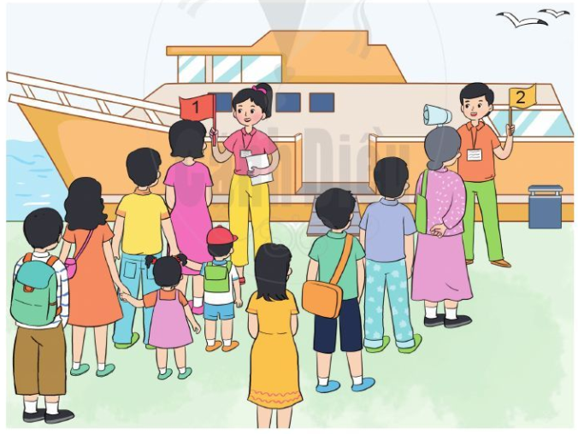
Một chiếc tàu du lịch chở hai đoàn khách tham quan, đoàn khách thứ nhất có 35 người, đoàn khách thứ hai có 25 người. Hỏi hai đoàn khách tham quan có tất cả bao nhiêu người?
5
Bài giải
Đoàn thứ nhất: 35 người
Đoàn thứ hai: 25 người
Hai đoàn có: người
Hai đoàn khách tham quan có tất cả số người là:
35 + 25
= 60 (người)
?
Đáp số: 60 người.

Slide 9
THANK YOU
Tạm biệt và hẹn gặp lại

